Slide 1
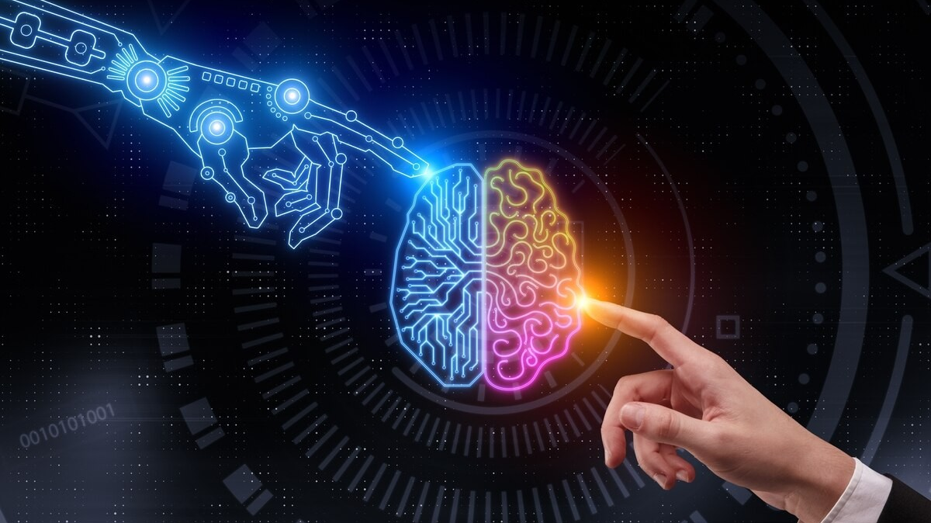

Inteligencia Artificial
Clase 21: introducción a aprendizaje máquina

Slide 2

Para el día de hoy…
Aprendizaje máquina
Aprendizaje supervisado
Regresión lineal
Regresión polinomial

Slide 3
Hasta ahora…
Hemos usado modelos para realizar soluciones óptimas
Pero… ¿Cómo podemos obtener modelos?
Aprender parámetros (e.g. probabilidades)
Aprender estructuras (e.g. estructura de una red Bayesiana)
Aprender conceptos ocultos (e.g. agrupamiento, redes neuronales)

Slide 4
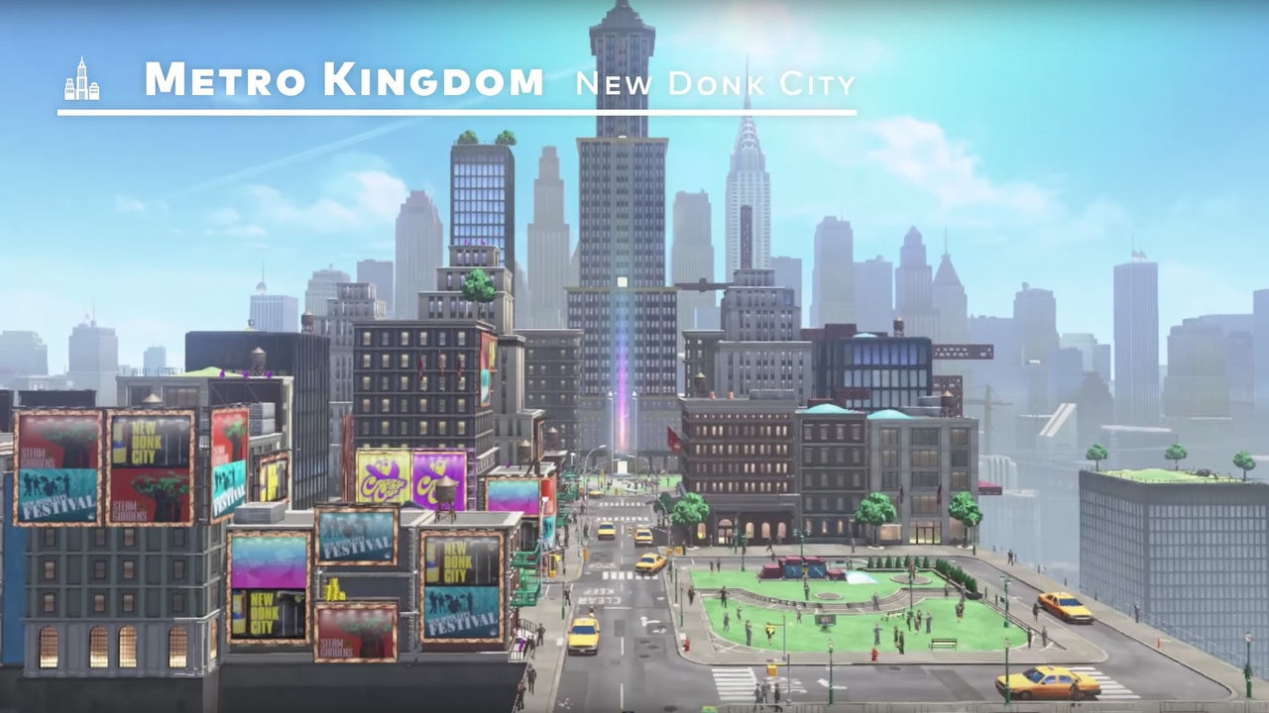
Aprendizaje máquina

Slide 5

¿Qué es el aprendizaje máquina?
“Learning is any process by which a system improves performance from experience.” - Herbert Simon
Definition by Tom Mitchell (1998): Machine Learning is the study of algorithms that
improve their performance P
at some task T
with experience E
A well-defined learning task is given by <P, T, E>

Slide 6
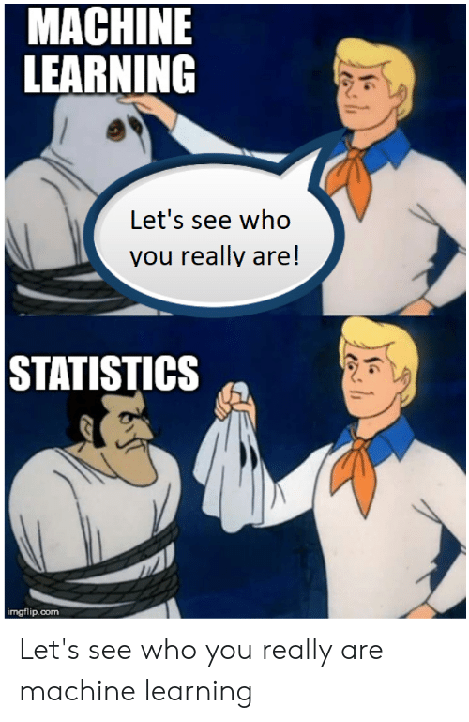
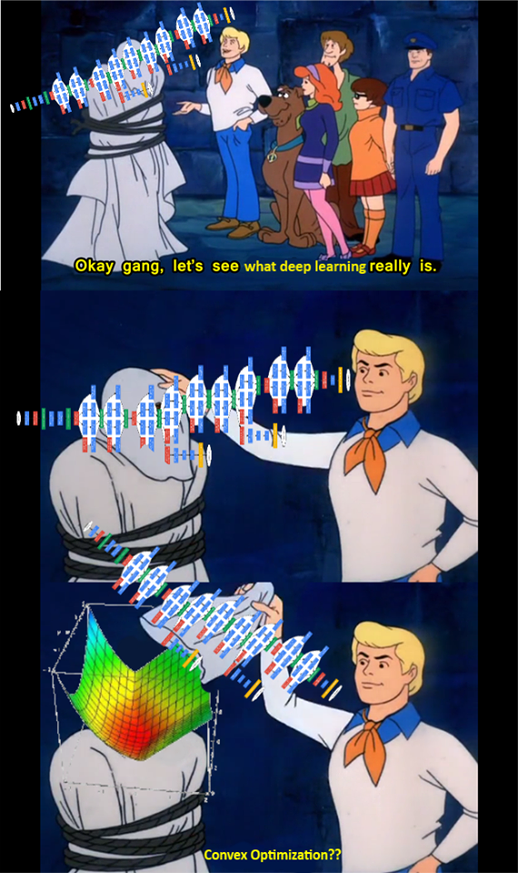
Una definición alternativa de aprendizaje máquina…

Slide 7
¿Cuándo utilizar aprendizaje máquina?
No existe experiencia humana
Los humanos no pueden explicar su conocimiento
Los modelos deben ser personalizados
Los modelos están basados en una gran cantidad de datos

Slide 8
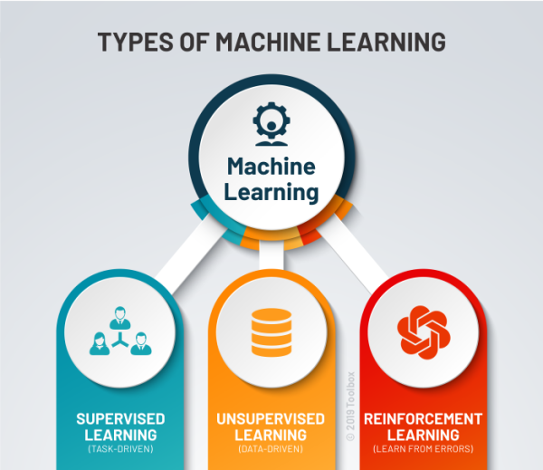
Tipos de aprendizaje
Supervisado (regresión y clasificación)
Datos de entrenamiento
Salidas deseadas (etiquetas)
No supervisado (agrupamiento)
Datos de entrenamiento
Por refuerzo
Recompenza de la secuencia de acciones

Slide 9
Componentes de aprendizaje máquina
Representación
Optimización
Evaluación

Slide 10
Algunas representaciones
Funciones numéricas
Regresión lineal
Redes neuronales
Máquinas de vectores de soporte
Funciones simbólicas
Árboles de decisión
Reglas de lógica proposicional
Reglas de Lógica de primer orden
Funciones basadas en instancias
Vecinos más cercanos
Basado en casos
Modelos probabilísticos
Bayes ingenuo
Redes bayesianas
Modelos ocultos de Markov
Gramáticas libres de contexto probabilísticas
Redes de Markov

Slide 11

Aprendizaje máquina en práctica
Entender el dominio, conocimiento previo y metas
Integración de datos, selección, limpieza, preprocesamiento
Aprender modelos
Interpretar resultados
Consolidar e implementar el conocimiento descubierto
Ejemplo: CRISP-DM (Cross Industry Standard Process for Data Mining)

Slide 12
El proceso
Entradas
“Algo”
Salidas
Variables de entrada
Predictores
Variables independientes
Características
Variables de salida
Respuestas
Variables dependientes

Slide 13


Los tipos de variables de salida
Clasificación: se tienen variables categóricas o discretas, es decir, no existe un orden explicito en las clases, conjunto finito
$G=\left\{\text{Virginica}\text{, }\text{Setosa} \text{and} \text{Versicolor}\right\}$
$G=\left\{\text{0,}…,9\right\}$
Regresión: se tienen variables cuantitativas, es decir, son continuas y existe algún ordenamiento
Medición de glucosa

Slide 14

Tipos de variable de entrada
Cualitativas
Cuantitativas
Cualitativas ordenadas

Slide 15

Modelos lineales

Slide 16
Aprendizaje supervisado lineal
Muchos problemas pueden ser aproximados por modelos lineales
Regresión lineal aparece como un modulo de sistemas más grandes
Pueden ser resueltos de forma analítica
Provee una introducción a los conceptos base de aprendizaje máquina

Slide 17


Conceptos básicos
Dado un conjunto de entrenamiento de n instancias de pares de entrada/salida $\{x_{1:n}, y_{1:n}\}$. Cada entrada $x_{i}∈ℝ^{1×d}$ (predictores) es un vector de $d$ atributos.
Dato un conjunto de entrenamiento $\left\{x_{1:n}, y_{1:n}\right\},$ el objetivo es aprender un modelo de como las entradas afectan a las salidas.
Dado el modelo y un nuevo valor $x_{n+1},$ podemos usar el modelo para hacer una predicción $\hat{y}(x_{n+1})$.

Slide 18
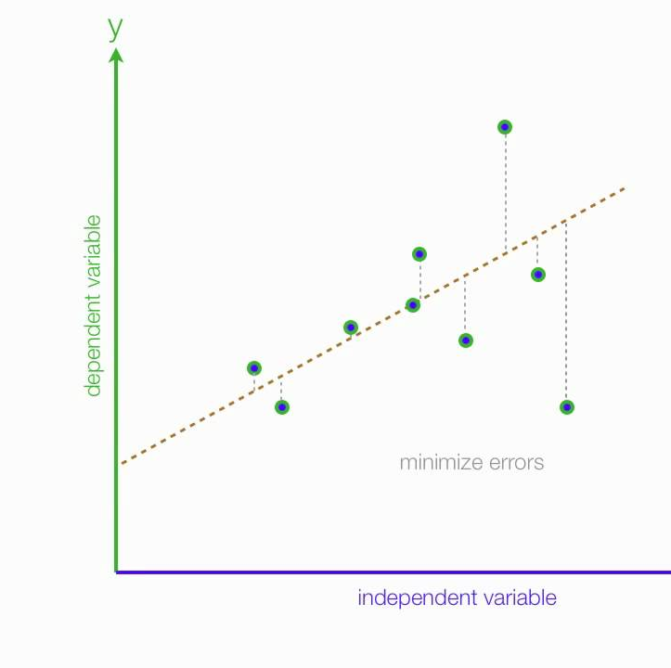

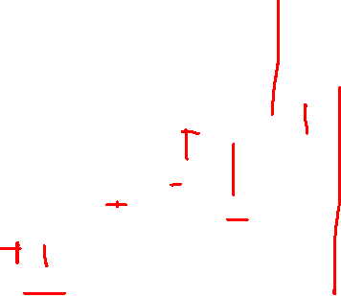
El modelo lineal
$\hat{y}\left(x_{i}\right)=θ_{1}+x_{i}θ_{2}$
$J\left(θ\right)= \sum_{i=1}^{n}{{\left(y_{i}−{\hat{y}}_{i}\right)}^{2}= }$
$$\sum_{i=1}^{n}{{\left(y_{i}−θ_{1}−x_{i}θ_{2}\right)}^{2} }$$

Slide 19
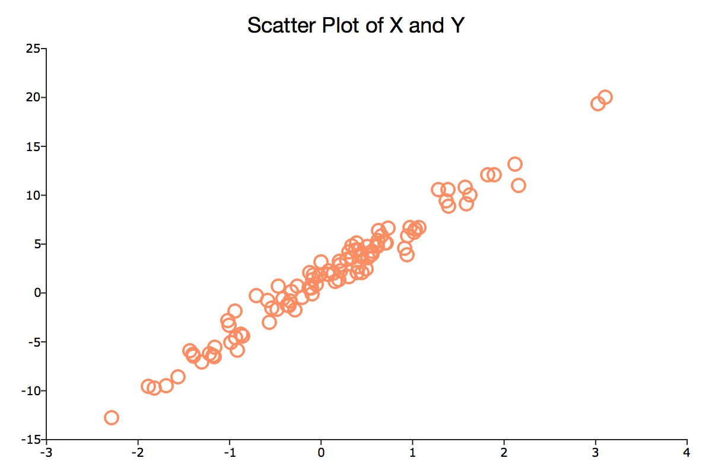

Regresando al modelo lineal
En general, el modelo lineal se expresa como:
$$\hat{y}=\sum_{j=1}^{d}{x_{ij}θ_{j} }$$
Se asume que $x_{i1}=1.$ $θ_{1}$ se le llama el sesgo.
En forma matricial, el modelo lineal se puede expresar como:
$$\hat{y}=Xθ$$
Donde $\hat{y}∈ℝ^{n×1}, X∈ℝ^{n×d}$ y $θ∈ℝ^{d×1}$
$J\left(θ\right)={\left(y−Xθ\right)}^{T}$ $\left(y−Xθ\right)$ = $\sum_{i=1}^{n}{{\left(y_{i}−x_{i}^{T}θ\right)}^{2} }$

Slide 20
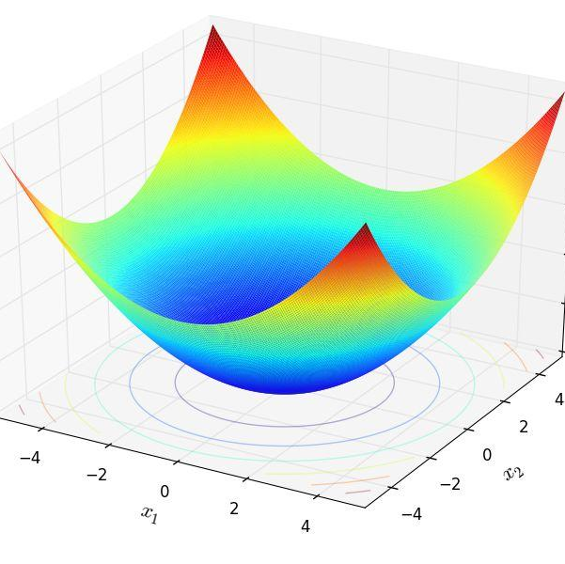
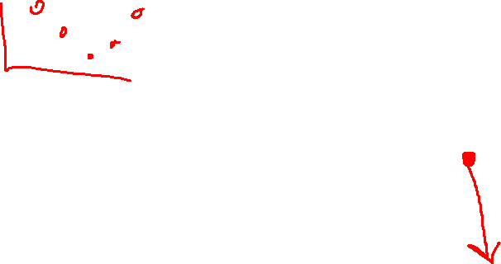




Resolviendo el problema con optimización
El objetivo es minimizar el costo cuadrático entre las etiquetas de salida y las predicciones del modelo
$$\min_{θ}{J\left(θ\right)={\left(y−Xθ\right)}^{T} \left(y−Xθ\right)\text{ = }\sum_{i=1}^{n}{{\left(y_{i}−x_{i}^{T}θ\right)}^{2} } }$$
Resolviendo:
$$\frac{∂J\left(θ\right)}{∂θ}=\frac{∂}{∂θ}(y^{T}y−2y^{T}XΘ+Θ^{T}X^{T}XΘ)$$
$$=0−2X^{T}y+X^{T}XΘ$$
$$Θ={\left(X^{T}X\right)}^{−1}X^{T}y$$
$$θ_{2}$$
$$θ_{1}$$

Slide 21
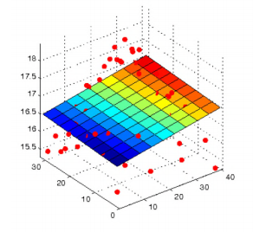
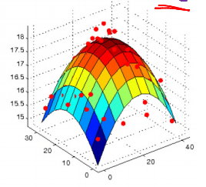

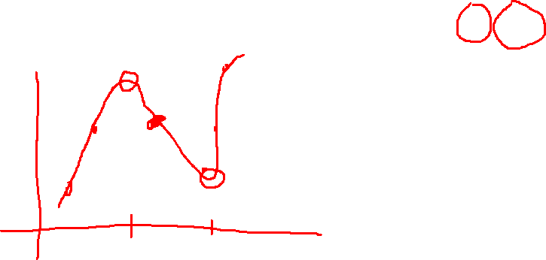
¿Y si mis datos no se pueden representar con un hiperplano?
Podemos introducir núcleos $φ(⋅)$ para tratar no linealidad
$$y\left(x\right)=φ\left(x\right)θ+ε$$
$φ\left(x\right)=[1, x_{1}, x_{2}^{}]$ $φ\left(x\right)=[1, x_{1}, x_{2}^{},x_{1}^{2},x_{2}^{2}]$

Slide 22
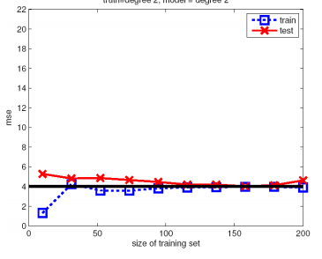
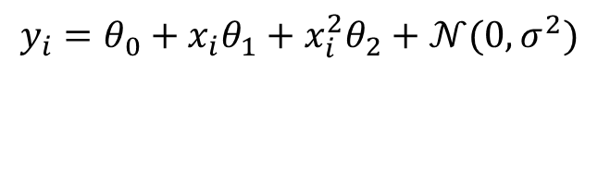
El efecto de los datos con el modelo correcto
$$y_{i}=θ_{0}+x_{i}θ_{1}+x_{i}^{2}θ_{2}+𝒩(0,σ^{2})$$

Slide 23
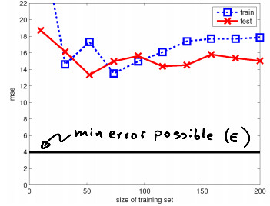
El efecto de los datos con el modelo simple
$$y_{i}=θ_{0}+x_{i}θ_{1}+x_{i}^{2}θ_{2}+𝒩(0,σ^{2})$$

Slide 24
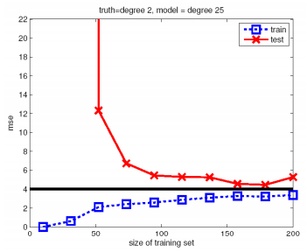
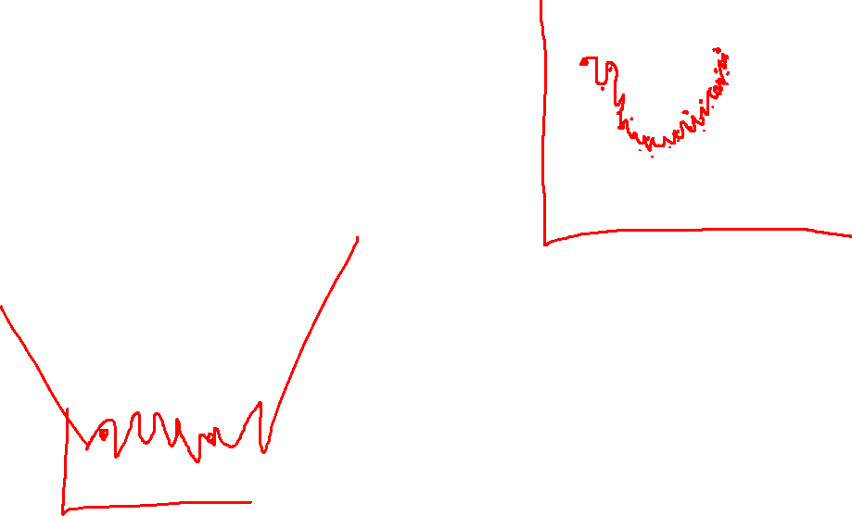
El efecto de los datos con el modelo complejo
$$y_{i}=θ_{0}+x_{i}θ_{1}+x_{i}^{2}θ_{2}+𝒩(0,σ^{2})$$

Slide 25
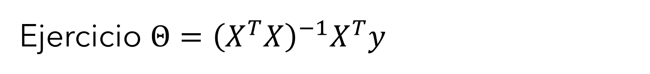
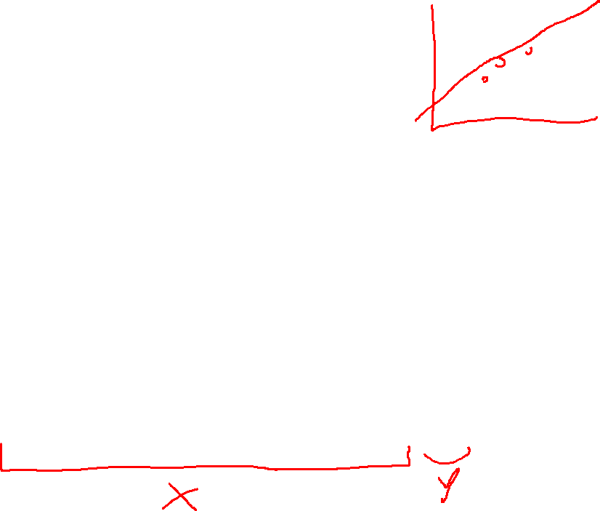
Ejercicio $Θ={\left(X^{T}X\right)}^{−1}X^{T}y$
Realizar un modelo lineal para el siguiente problema de predicción de demanda de energía y calcular el requerimiento de energía para [75, 10] y [300, -4]
Velocidad del viento | Personas dentro del edificio | Requerimiento de energía
100 | 2 | 5
50 | 42 | 25
45 | 31 | 22
60 | 35 | 18

Slide 26

Para la otra vez…
Regresión logística
Redes neuronales
Gradiente descendente

